Slide 1




BLACK PYTHON
YOLO
CNN
DATA
KRITIK AÇILARDA PLAKA BÖLGESI BULMA
Emirhan KAYMAKÇIOĞLU
Serkan PİRİNCÇİ
Ege Cengiz ORTAKCI
Harun AKAL
Emir Kaan YILMAZ
BLACK PYTHON

Slide 2
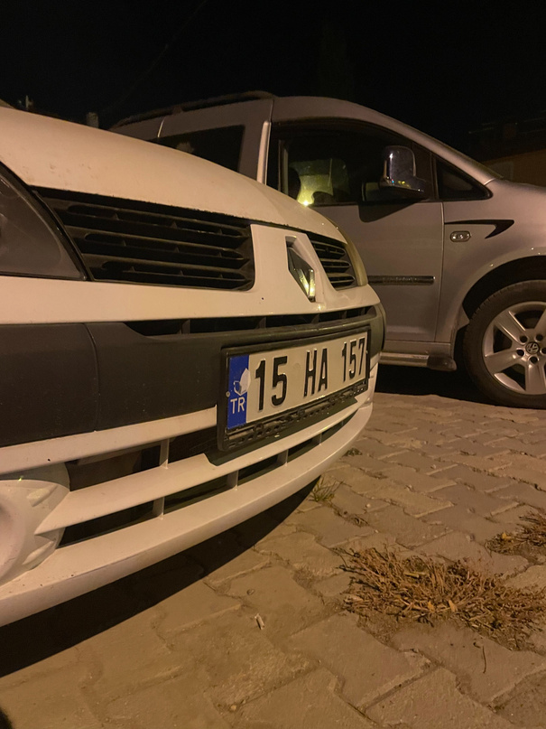
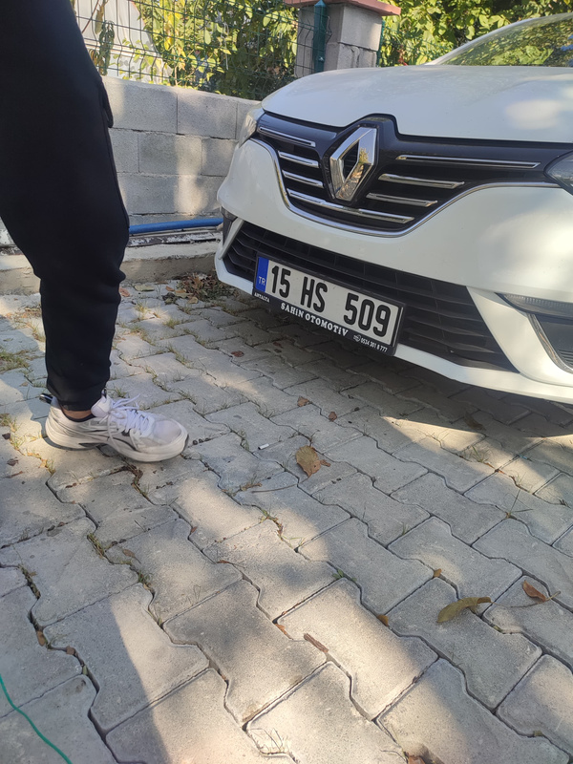
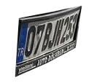
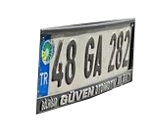
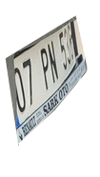
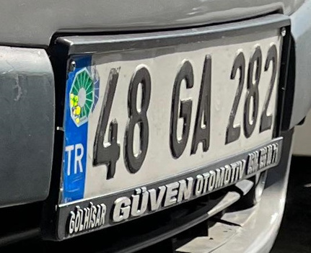
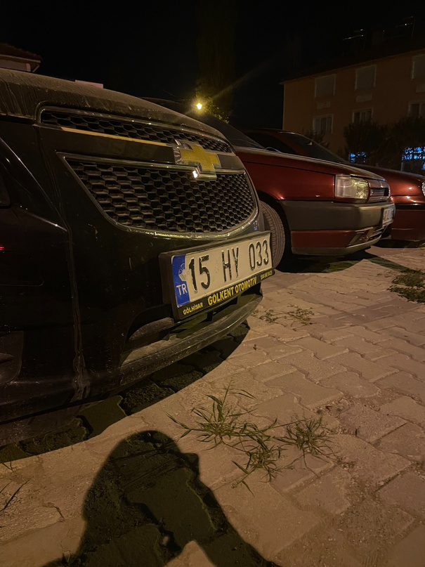
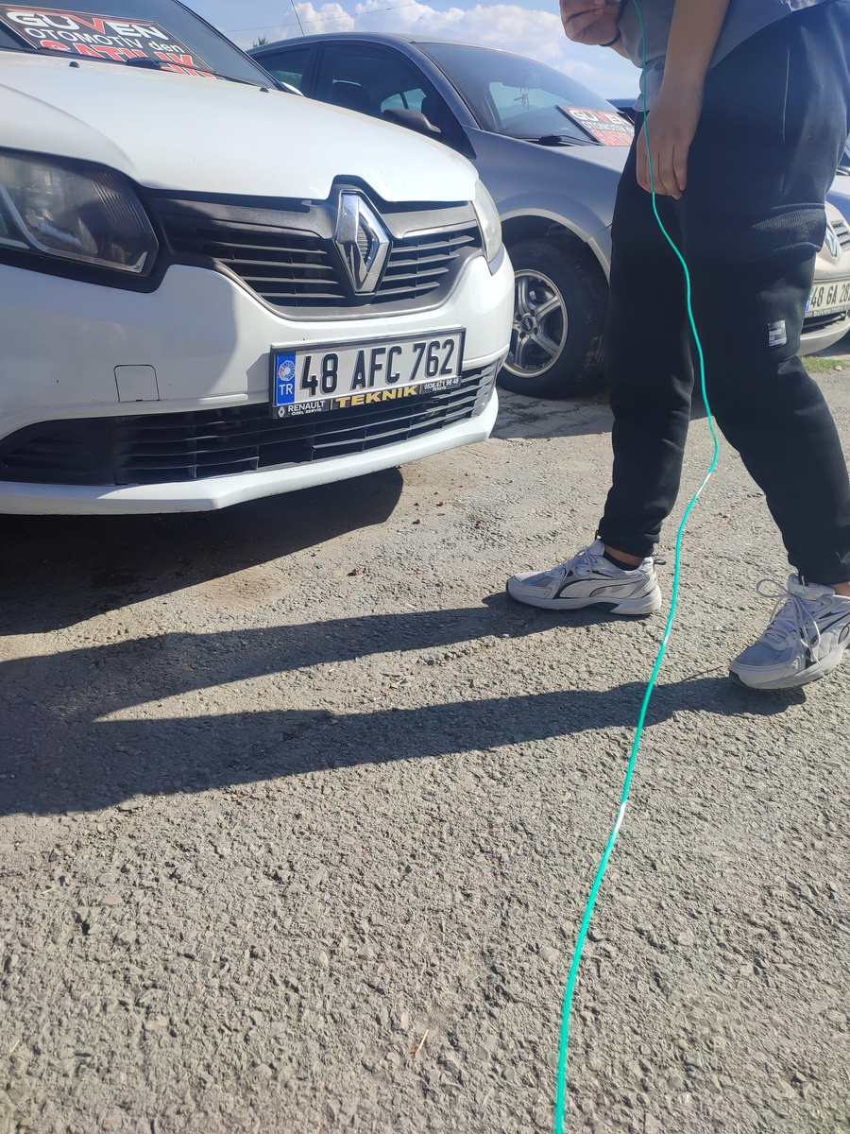
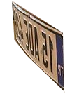
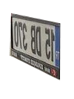
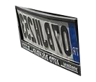
Plaka Bölgesi İçin Veri Toplama
Ham Resimler
Verilerin Hazırlanması
İşlenmiş Resimler
100 farklı arabadan 500 ADET farklı fotograf elde edilmiştir
Resimler Plaka açılarına göre sınıflandırılıp kırpma işlemi yapılmıştır.
Veri Çoğaltma Yöntemleri Kullanılarak Elde Edilen Resimler Çeşitlendirilmiştir.

Slide 3
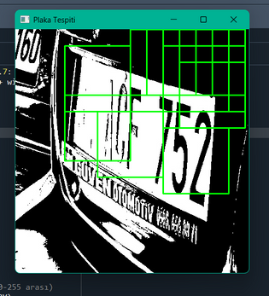
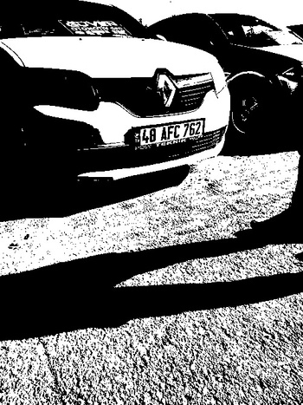
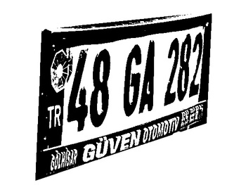
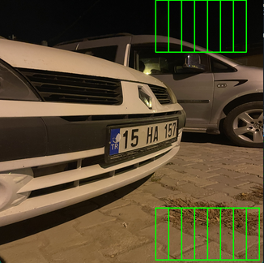
CNN İLE TEST Aşaması
Test aşamasında optimizer Değerleri Test edilmiştir
Adam
Adamax
AdamW
Siyah Beyaz Test
Resim Hazırlanması
Sonuçlar
Üstte bulunan optimizer değerlerinin gözle görülür bir farka neden olmadığı saptanmışıtır.
Öğretim Aşamasında Epochs 500 olarak ayarlanmıştır.
RGB Deneme
Resim Hazırlanması
Sonuçlar

Slide 4
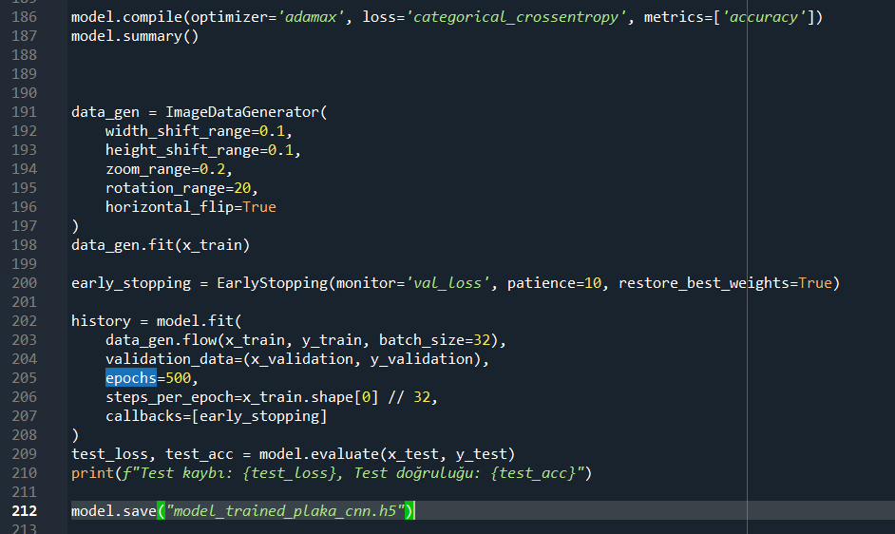
adamax ve epochs 500 olarak ayarlanan CNN kodunun bir parçası

Slide 5
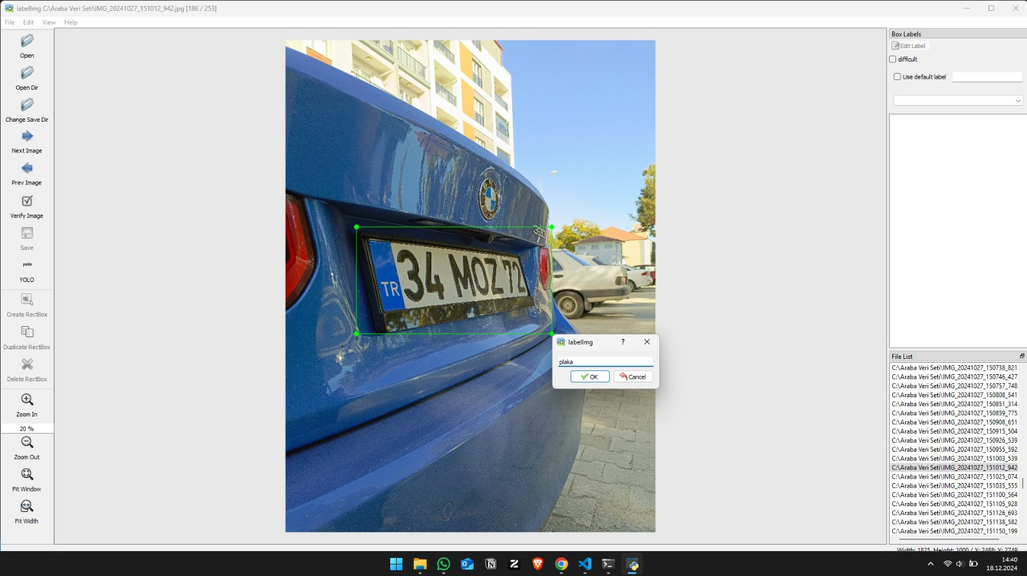
YoloV5 İle Test Ve Deneme Süreci
CNN yeterli sonucu vermediği için YOLO kullanmaya karar verilmiştir.
YOLOV5 kullanırken eğitim sürecinde etiketleme yaparak plaka bölgelerini etiketlenmiştir. Bu etiketlemeleri LabelIMG kullanarak yapılmıştır.
Elimizde bulunan tüm resimlere etiketlenme uygulanmıştır.

Slide 6
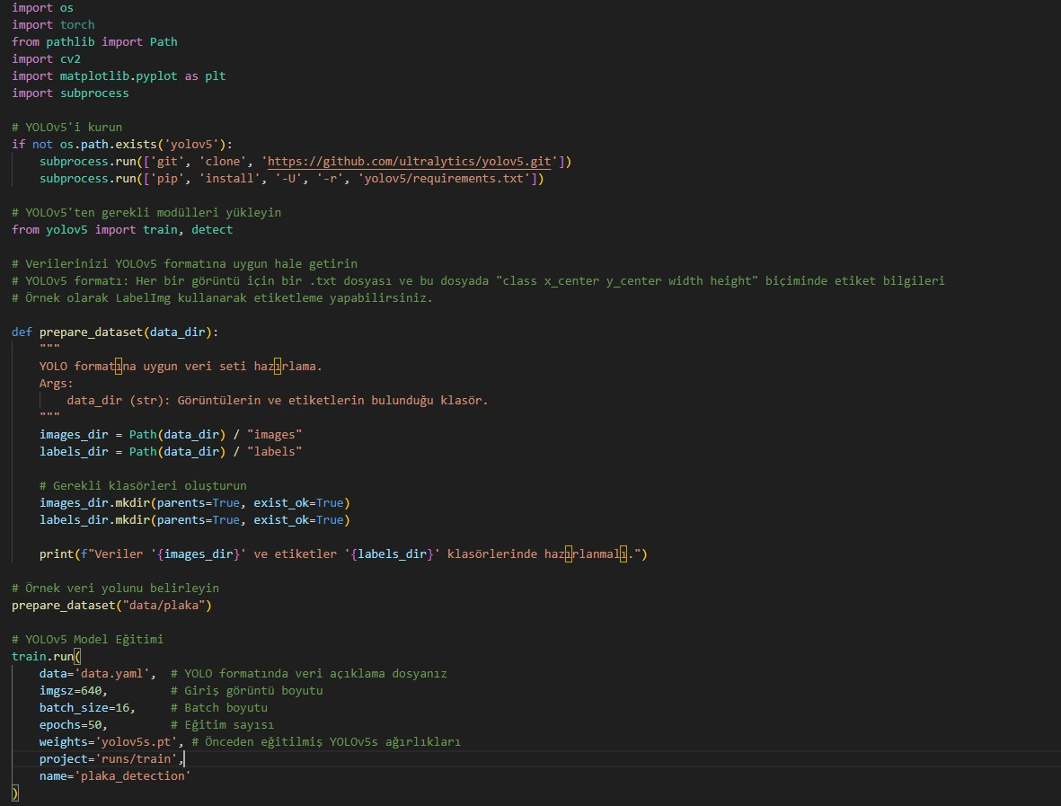
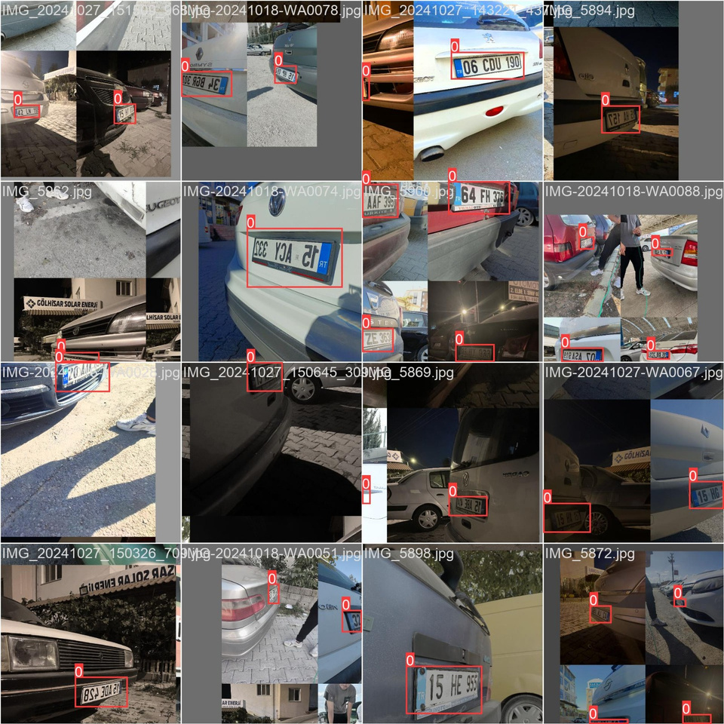
YoloV5 İle Test Ve Deneme Süreci
LabelIMG kullanarak etiketlenmiş verilerin çıktıları.

Slide 7
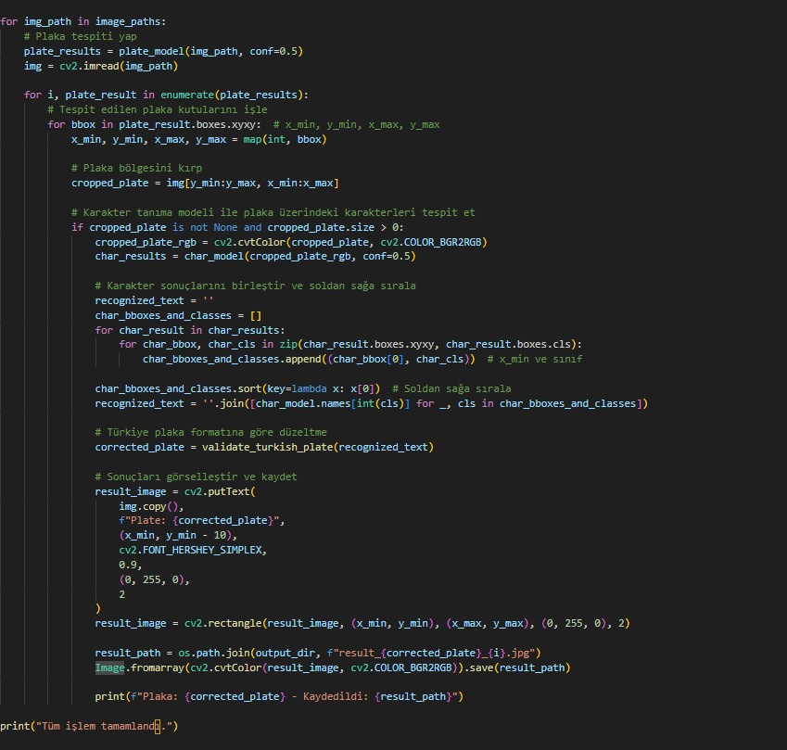
YoloV8 İle Test Ve Deneme Süreci
YOLOV8 kullanmamızın teme amacı YOLOV5'den daha iyi ve performans açısından daha iyi doğruluk sağladığı için kullanmaya karar verdik.
YOLOV5 de olduğu gibi LABELIMG yardımıyla verilerimizi etiketledik ve öğretim işlemine başladık.

Slide 8
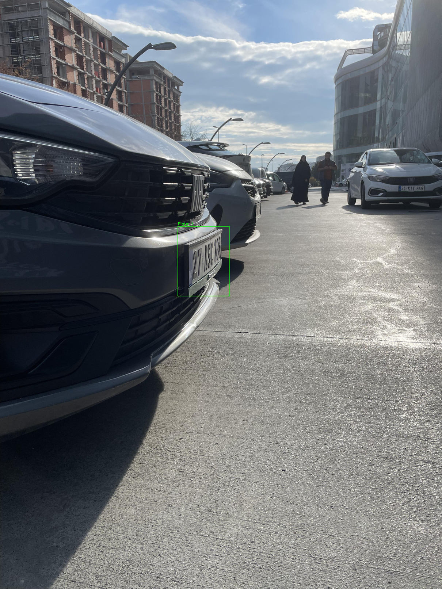
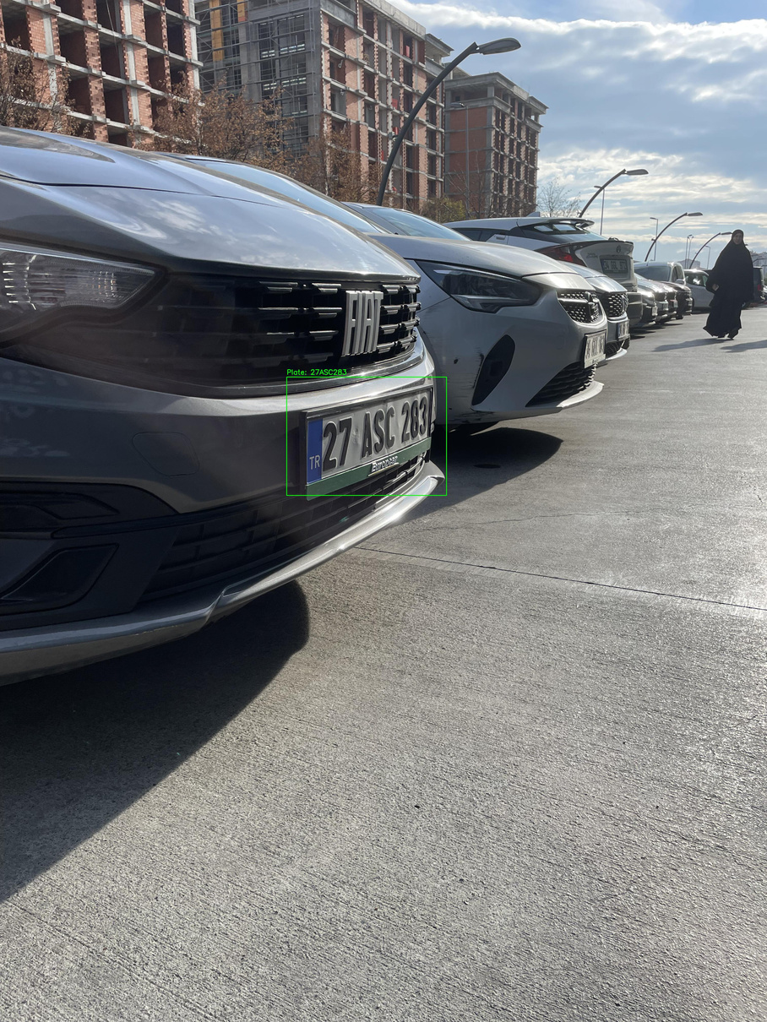
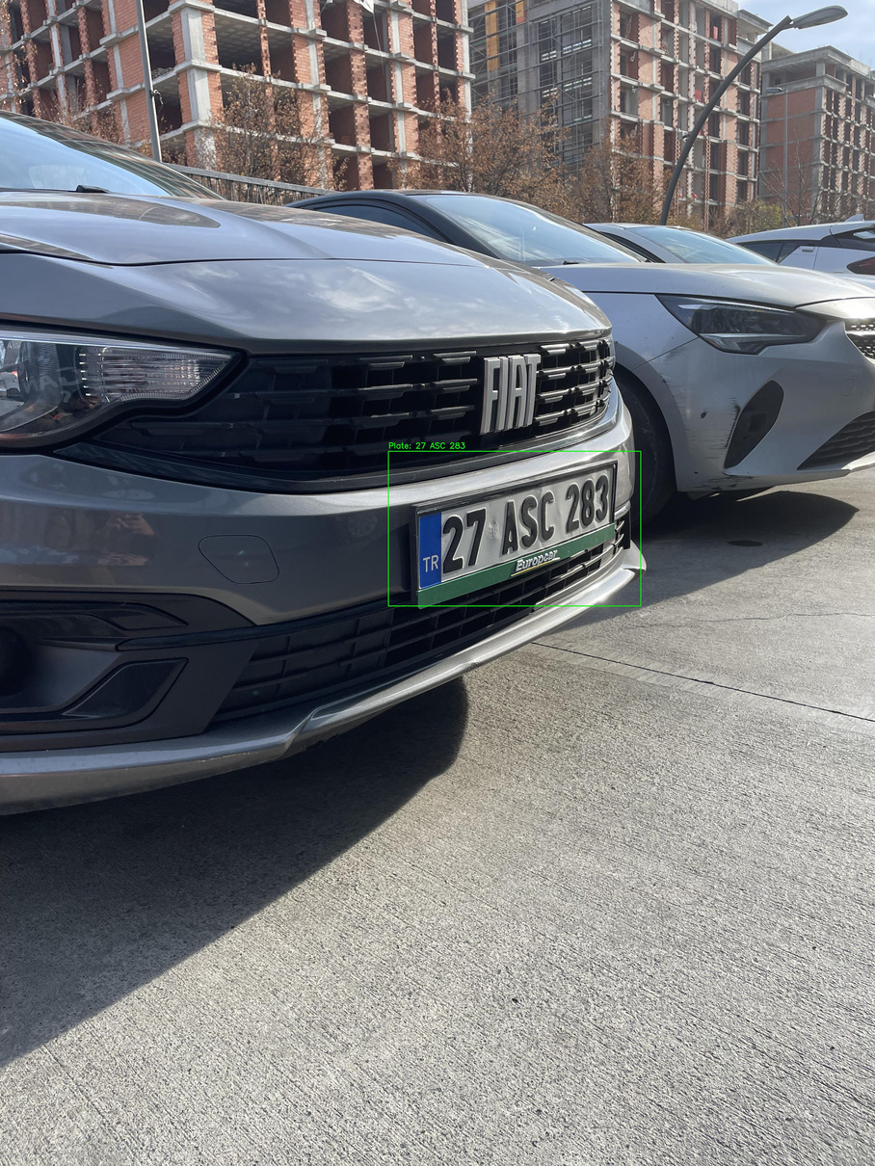
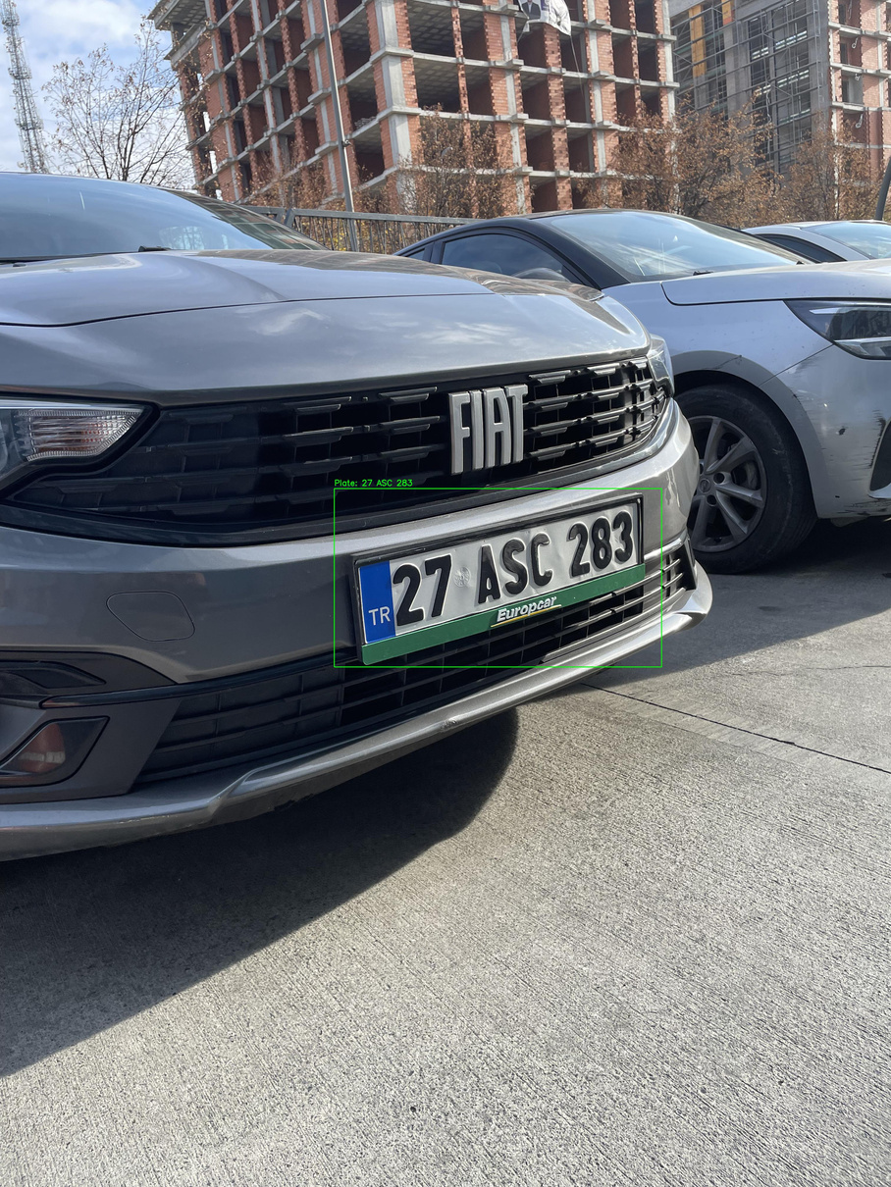
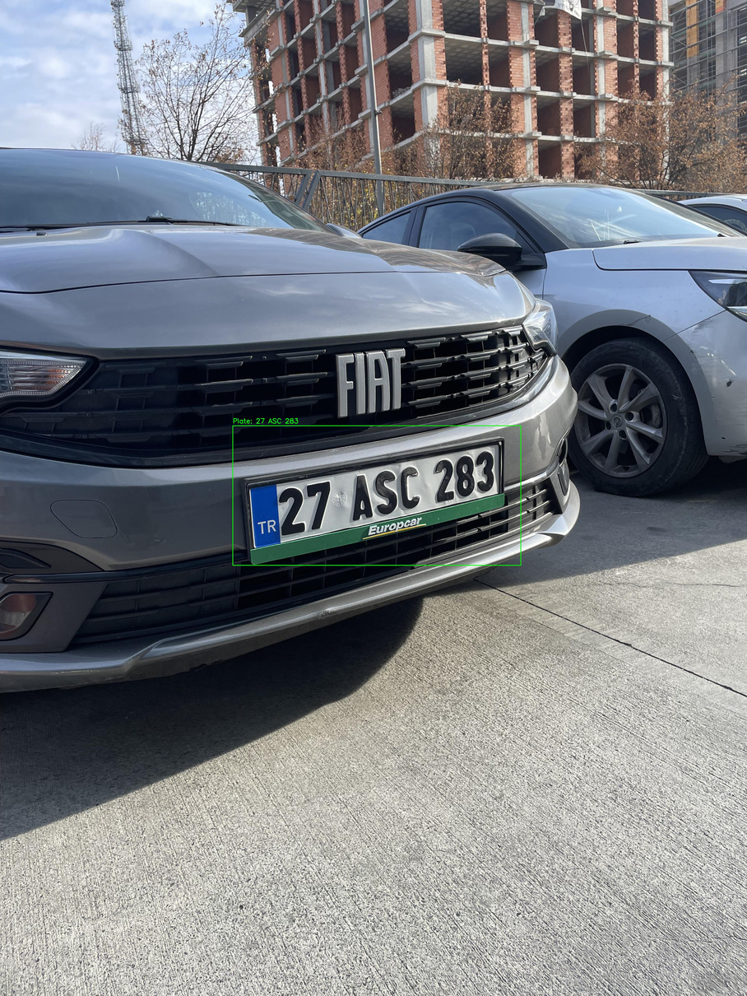
Sonuçlar
~10 Derece Açılarda
~20 Derece Açılarda
~30 Derece Açılarda
~40 Derece Açılarda
~50 Derece Açılarda
Plaka Bulma ✓
Plaka Bulma ✓
Plaka Bulma ✓
Plaka Bulma ✓
Plaka Bulma ✓
Plaka Okuma ×
Plaka Okuma ~
Plaka Okuma ✓
Plaka Okuma ✓
Plaka Okuma ✓
Yapılan gözlemlerde 50, 40 ve 30 derecelerde plaka bölgesi okumada bir soruna rastlanmadı. Ancak 20 ve 10 derecelik açılarda plaka bölgesi doğruluk oranları düştüğü gözlemlendi. Plaka Bölgesini bulma işlemi her açıda doğru sonucu üretmeyi başarmıştır.

Slide 9
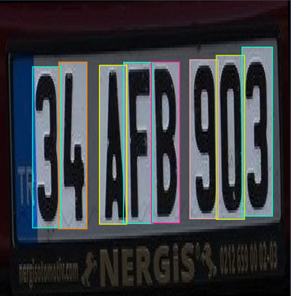
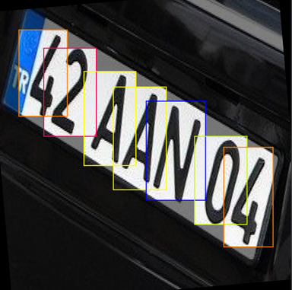
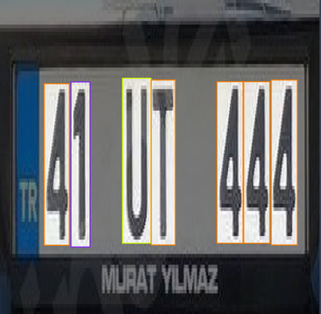
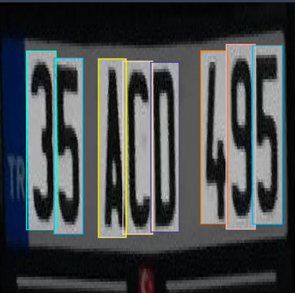
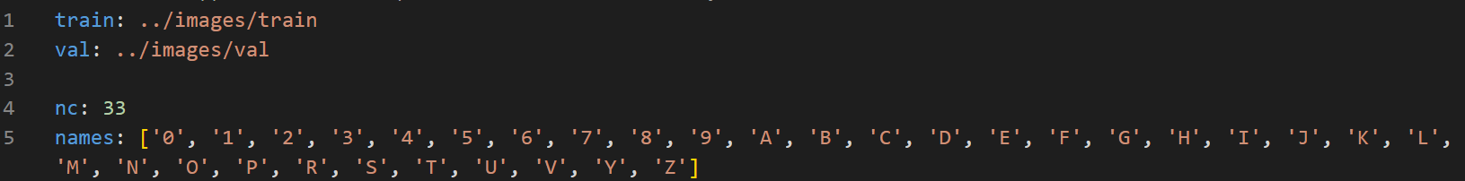
Plaka Üzerindeki Karakterleri Okuma
Plaka üstündeki karakterler
33 adet sınıfa ayrılır.
Karakter veri setinin Semih OCAKLI’ya ait olduğundan,
emekleri için minnetimizi sunarız.
data.yaml dosyası içeriği;
Bu karakterlerin hepsi teker teker etiketlenmiş olup,
eğitim verisine hazırlanmıştır.

Slide 10
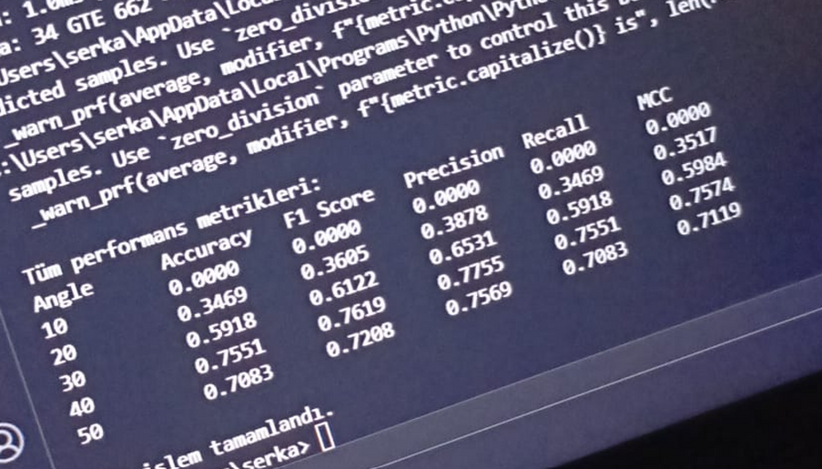
Accuracy Değerleri
YoloV8 performans değerlerimiz derecelerine göre sınıflandırılmıştır. Bu değerler Plaka okumaya ait değerlerdir.
F1 Score
Accuracy
Precision
MCC
10 Derece:
20 Derece:
30 Derece:
40 Derece:
50 Derece:
0.000
0.3605
0.6122
0.7619
0.7208
0.000
0.3469
0.5918
0.7551
0.7083
0.000
0.3878
0.6531
0.7551
0.7083
0.000
0.3517
0.5984
0.7574
0.7119

Slide 11
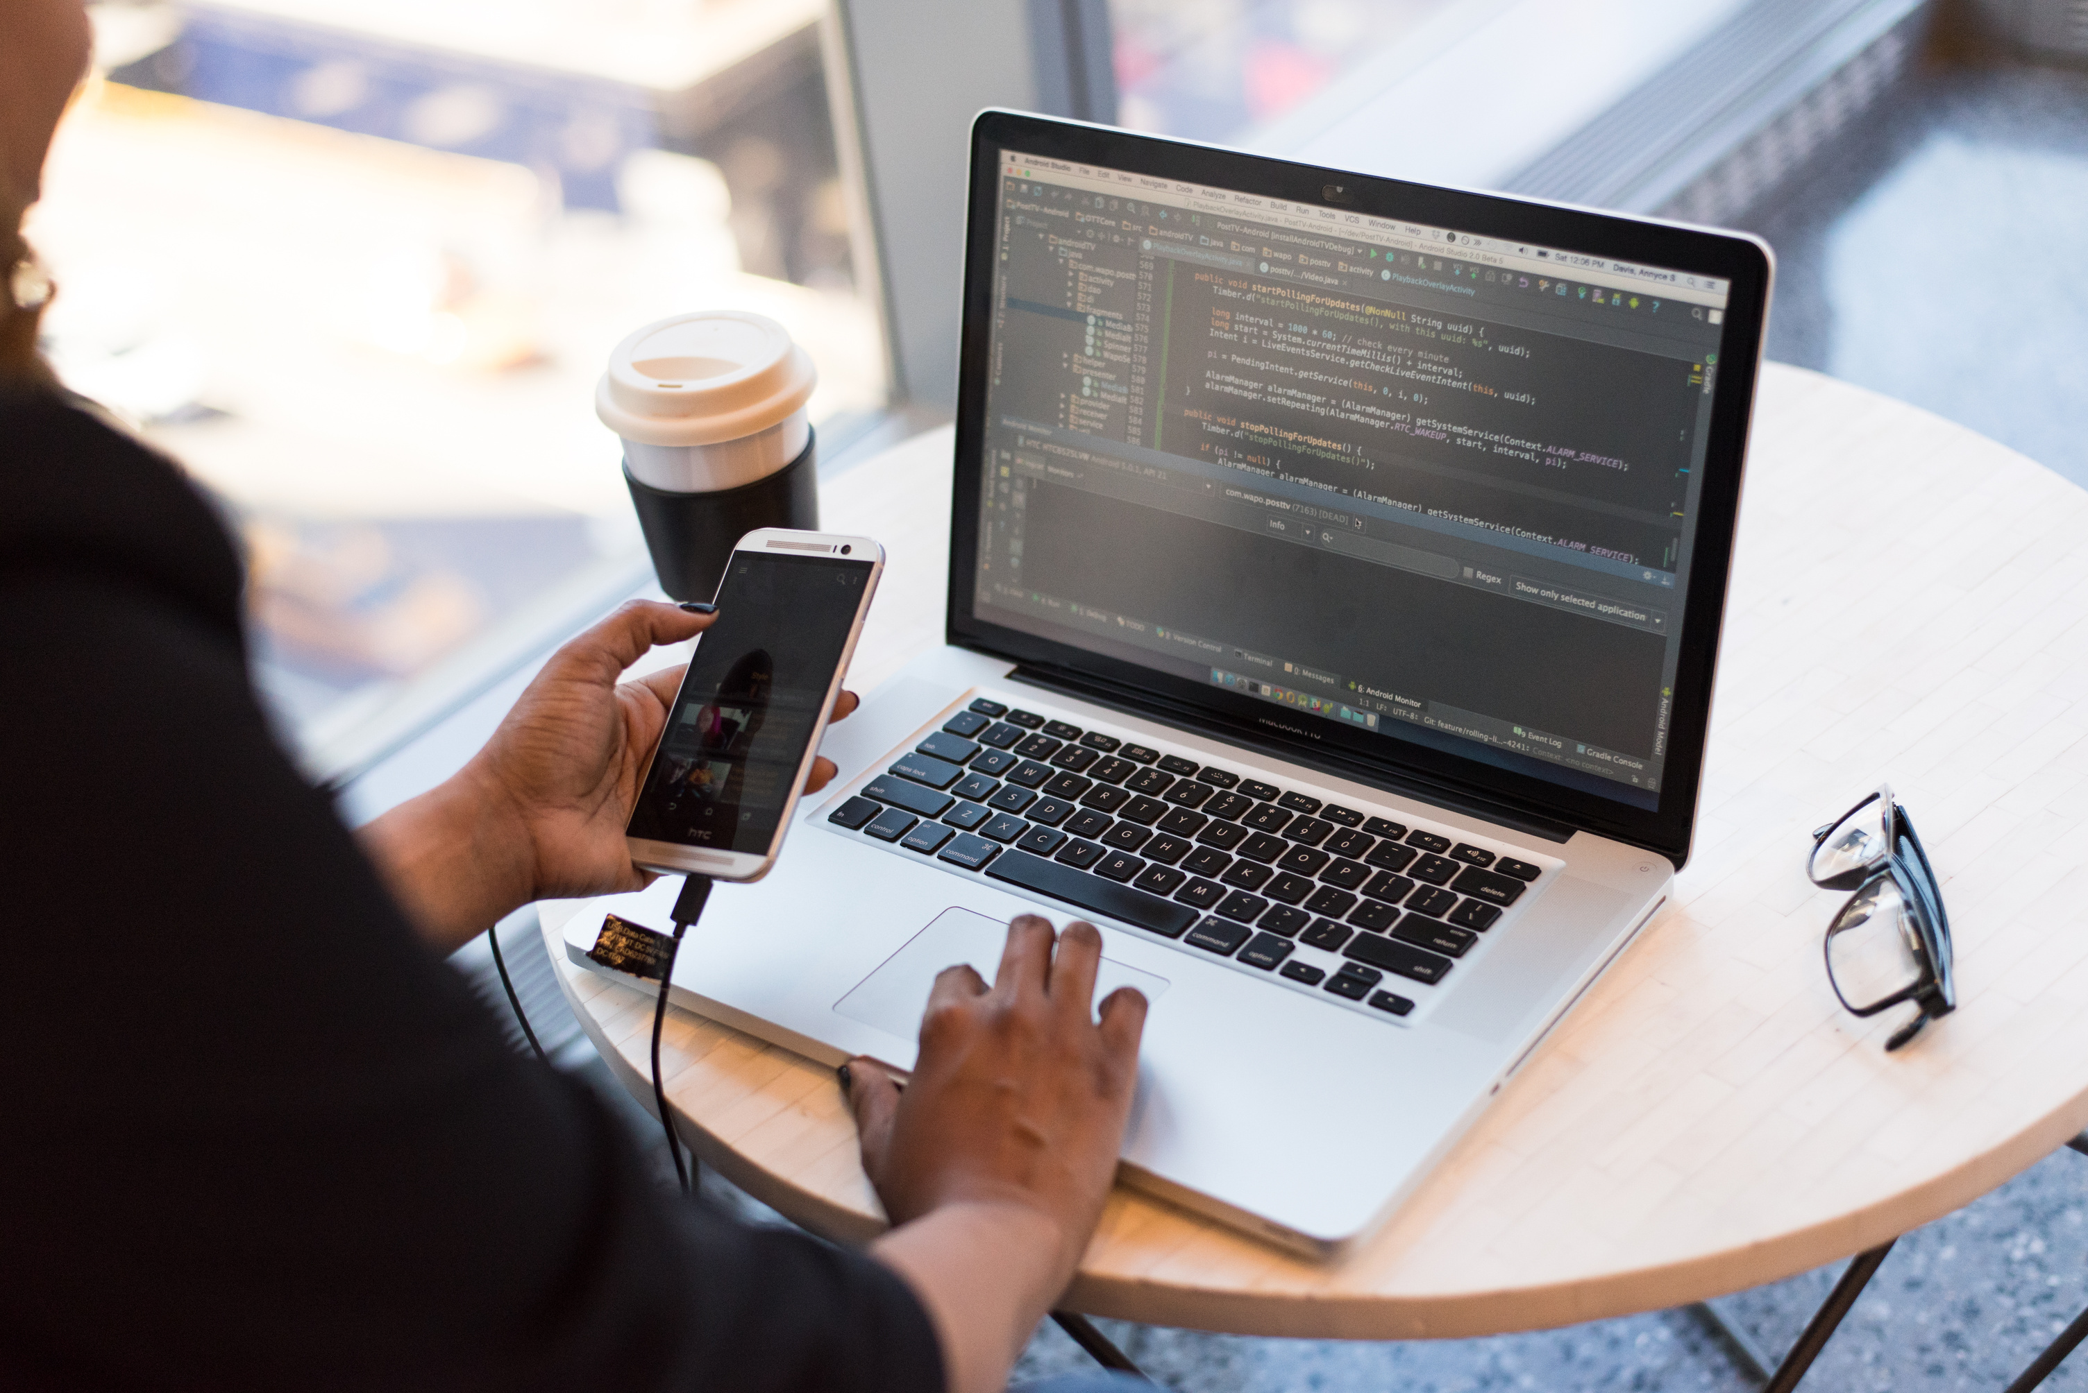
BLACK PYTHON
YOLO
CNN
DATA
Emirhan Kaymakçıoğlu
Serkan Pirincçi
Ege Cengiz Ortakcı
Emir Kaan Tekin
Harun Akal
TEŞEKKÜR EDERIZ
BLACK PYTHON

